Slide 1
Російський національний костюм

Slide 2
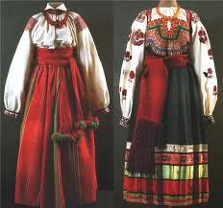
Традиційний чоловічий і жіночий одяг володіли схожістю, розрізнялися чоловічий і жіночий костюми тільки деталями, деякими елементами крою, розміром. Одяг був повсякденний і святковий - багато прикрашений вишивкою, ткацтвом візерунковим, орнаментальними композиціями з тасьми, галуна, блискітками та іншими матеріалами. Проте в російському селі багато прикрашали не всякий одяг, а лише святковий і обрядовий. Найкрасивіший, одягали всього три-чотири рази на рік, в урочисті дні. Його берегли, намагалися не прати і передавали у спадок.

Slide 3
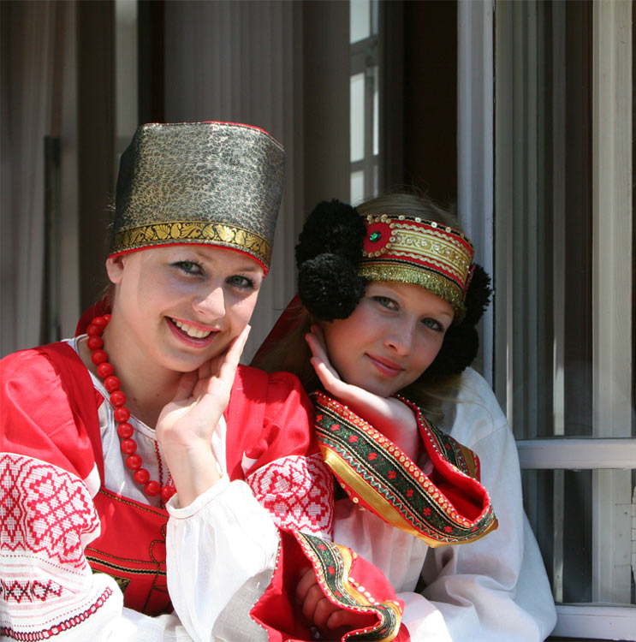
Костюми знаті виготовлялися з дорогих тканин, з застосуванням золота, срібла, перлів, дорогих гудзиків. Такий одяг передавався у спадщину. Фасон одягу не змінювався століттями. Поняття моди не існувало.
Російський національний костюм став менш поширений після того, як Петро I в 1699 році заборонив носіння народного костюма для всіх, крім селян, ченців, священиків і дяків. Спочатку було введено угорську сукню, а потім верхньо-саксонську і французьку. З усіх, хто в'їжджає в місто в російському одязі брали мито: 40 копійок з пішого і 2 рубля з кінного

Slide 4
Жіночий костюм

Slide 5
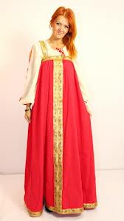
Національним костюмом російських жінок був сарафан. До початку XVIII ст. носили його і представники вищих станів, а в пізніший час збереглися вони в основному тільки в сільському середовищі. Вірогідною подається теорія запозичення сарафану як строю разом з кокошником північно-руським населенням, тобто росіянами у найближчих сусідів — фіно-угорських народів. Його вдягали поверх сорочки. Прикрашали різними узорами.

Slide 6
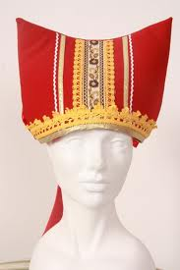
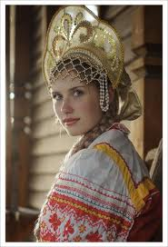
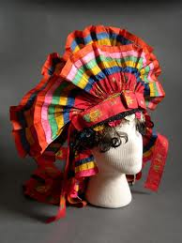
Головні убори
Заміжні жінки повинні були обов'язково прикривати своє волосся і тому вдома носили на голові волосники або повойник і пов'язують ще хусткою, а при виїзді з будинку одягали багато прикрашену кику або кокошник. Дівиці носили на голові широку вишиту пов'язку (віночок), з широкими стрічками позаду. Взимку жінки при виході з будинку надягали хутряні шапки або покривали свій головний убір хусткою.
Інша відмінна риса російського національного костюма - велика різноманітність жіночих головних уборів:
Кичка
Кокошник
Сорока

Slide 7
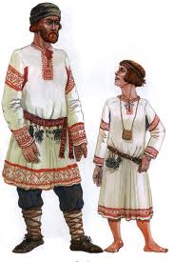
Чоловічий костюм
Чоловіча сорочка була до колін або трохи довше, і носили її поверх штанів. Сорочку без коміра зазвичай носили в будні дні, а з коміром у свята. Штани у росіян носили тільки чоловіки, за старих часів хлопчики не носили штанів до 15 років, а нерідко і до самого весілля.

Slide 8
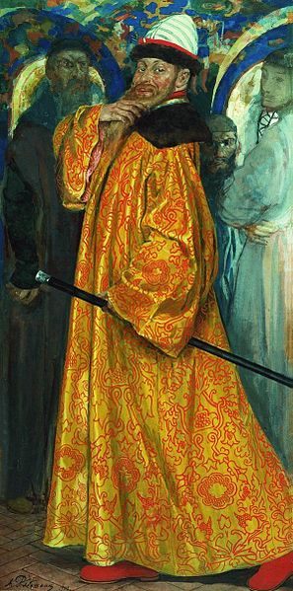
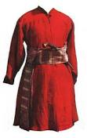
Верхній одяг
Взимку і влітку чоловіки і жінки носили однобортні каптани, у жінок застібкою на правій стороні, а у чоловіків на лівій. Дорожнім одягом були кожухи, сіряки. Сіряки шили з полотна чи сірого сукна, їх одягали поверх понітка, шуби.
Була у російських селян і одяг, спеціально призначена для роботи та господарських справ. Шуби носили всі прошарки суспільства: селяни ходили в шубах з овчини, зайця, а знатні люди - з куниці, соболя, чорно-бурки. Давньоруська шуба масивна, по довжині до самої підлоги, пряма.

Slide 9
Дитячий костюм
Найпершою пелюшкою для новонародженого найчастіше служила сорочка батька (хлопчикові) чи матері (дівчинці). У подальшому дитячий одяг намагалися кроїти ні з знову витканого полотна, а з старого одягу батьків. Робили це не від скупості, за злиднях і навіть не тому, що м'яка, випрана матерія не дратує ніжну шкіру немовляти. Весь секрет, за повір'ями наших предків - у священній силі, або, по-теперішньому, в біополе батьків, здатний уберегти від псування і пристріту своєї дитини.
Дитячий одяг древніх слов'ян була однакова для дівчаток і для хлопчиків і складалася з однієї довгої, до п'ят, полотняної сорочки. Право на "дорослу" одяг діти отримували тільки після обрядів ініціації.
Така традиція виключно довго трималася в слов'янському середовищі, особливо на селі, дуже залежною від віянь моди. З плином століть був втрачено древній ритуал переходу з розряду "дітей" у розряд "молоді", багато його елементи увійшли до складу весільної церемонії. Так, ще в XIX столітті в деяких областях Росії цілком вже дорослі юнаки та дівчата часом до власного весілля ходили в дитячому одязі - сорочці, схопленої паском. У ряді інших місць одяг дитини являла собою звичайний селянський костюм, тільки в мініатюрі. Люблячі матері завжди намагалися прикрасити дитячий одяг - воріт, рукави й поділ сорочки покривала рясна вишивка. Це зрозуміло, тому що вона мала в давнину оберігає глуздом. "Дівчина до 15 років, а частіше до весілля носили підперезану сорочку, а у свята одягали поверх фартух з рукавами - шушпан«.Дівчата одягали сарафан тільки після виходу заміж, був цілий обряд розплітання коси та переодягання в сарафан. Дівочий головний убір відрізнявся від жіночого тим, що дівчатам не потрібно було закривати волосся, вони не ховали косу, непокриті волосся вважалися показником "чистоти" дівчини.

Slide 10
